Slide 2
Como Publicar em periódicos de impacto?

Slide 3
Redação

Slide 4
Ordem da Escrita

Slide 5
Redação cientifica
Conclusão
Resultados
Discussão
Métodos
Introdução

Slide 6
Conclusão
O que é a Conclusão?
Resposta aos objetivos
Considerações, recomendações para estudos futuros e demais comentários não pertencem aqui.

Slide 7
Conclusão
Qual a diferença de resultado e conclusão?
Abstração
Resultado: existe associação entre a orientação sexual e fatores que compõe a qualidade de vida.
Conclusão: Pessoas não-heterossexuais tem uma pior qualidade de vida

Slide 8
Conclusão
Seja fiel a seus resultados e objetivos.
“Apesar de não apresentar diferença significativa...”
“Em outra perspectiva, há uma tendência nos estudos a...”
Aumenta a amostra, refaça a análise mas não invente conclusões.

Slide 9
Conclusão
Nós estudamos uma “amostra” (espécie, pessoas ou processos) para concluir sobre o todo (população).
Se a sua metodologia (amostra e análise permitir).
Isso afeta a forma como escrevemos.

Slide 10
Conclusão
“O número de peixes se associou com uma diminuição de oxigênio”.
Um conclusão no passado, reforça apenas os dados da amostra. Conclua no passado e generalize.
“O número de peixes diminui a quantidade de oxigênio.”
Isso não é eterno, nem deve ser.

Slide 11
Conclusão
Resultado ou conclusão?
“Indivíduos que possuíam mais procedimentos invasivos tiveram um risco de infecção elevado.”
Conclusão: Procedimentos invasivos aumentam o risco de infecção.

Slide 12
Conclusão
Suas conclusões vão aparecer antes na sua discussão.
Muitas revistas não constam a seção: conclusão.
“Considerando os dados desse estudo...”

Slide 13
Resultados
Tudo
O que é relevante para a conclusão
O que incluir?

Slide 14
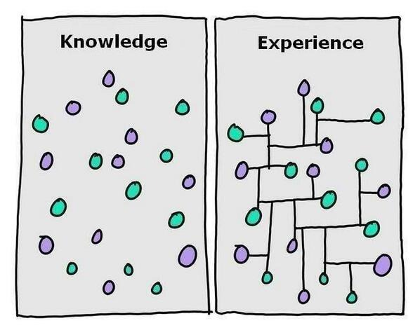
Resultados

Slide 15
Resultado
Isso NÃO significa excluir o que nega sua hipótese!
Seu artigo não é um relatório.
No relatório até colocamos tudo, principalmente em casos de pesquisas financiadas.

